Slide 1
SWITCH AAI
PoC Login | EFT Application | Uni Luzern
Puzzle ITC
Christoph Gächter
gaechter@puzzle.ch

Slide 2
Agenda
Application Context
SWITCH AAI Configuration
Service Provider Configuration
Exam Feedback Tool Configuration
Lessons Learned
Summary

Slide 3
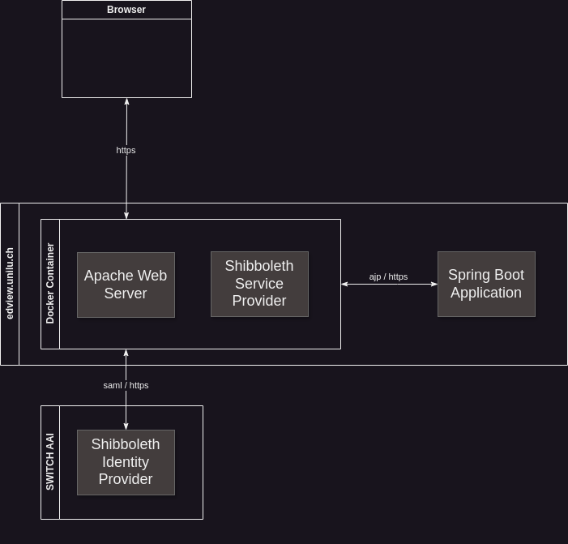
Application Context

Slide 4

Application Context
SWITCH AAI stellt die Authentisierung und Authorisierung für viele Unis, (Fach-)Hochschulen und Firmen (CERN, Empa, PSI, WSL, etc.) zur Verfügung.
SWITCH AAI basiert auf Shibboleth Identity Provider (IdP) & Service Provider (SP).
Der IdP liegt in der Obhut von SWITCH.
Im IdP werden die Ressourcen (SP, User, Rollen etc.) administriert.
Der SP liegt in der Obhut der Uni bzw. Firma.
Im SP erfolgt die Authentisierung und Authorisierung gegenüber dem IdP.
Der SP leitet den Request mit AAI-Attributen an die EFT Applikation weiter.

Slide 5

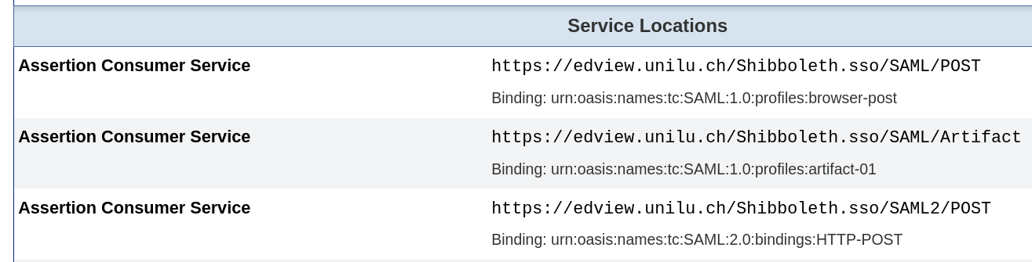
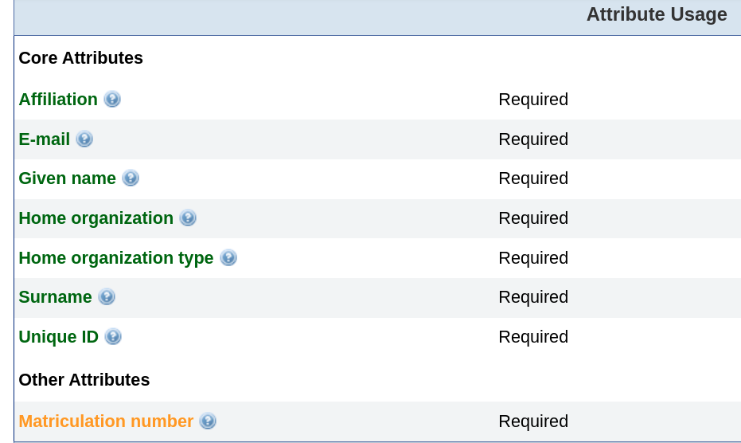
SWITCH AAI Configuration

Slide 6

SWITCH AAI Configuration
SWITCH verwaltet die AAI Resource Registry
Für jede Uni / Firma wird eine eigene Ressource angelegt, worin wiederum Ressourcen für SP, User, Rollen etc. angelegt werden können.
Für SP bzw. EFT sind u.a. folgende Ressourcen relevant:
  EntityID: edview.unilu.ch
  Service Locations (URLs)
  Zertifikate / Public Keys
  Attribute (Vor-, Nachname, Matrikelnummer, etc.)
  Administator(en) zur Verwaltung der Ressourcen (self-service)

Slide 7
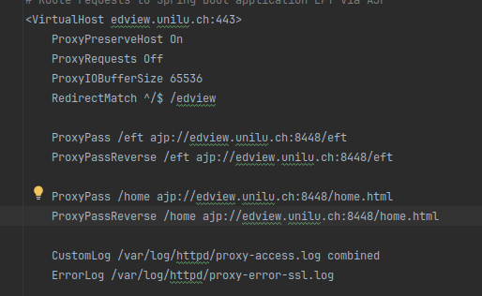
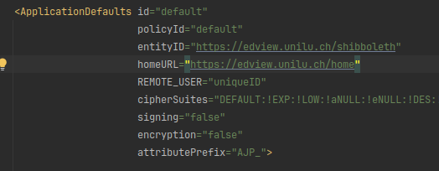
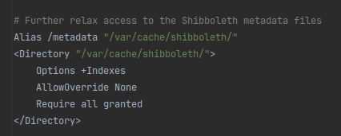
Service Provider Configuration
- Apache Web Server
- Service Provider
- Reverse Proxy

Slide 8
Service Provider Configuration (1/3)
Apache Web Server (httpd) Configuration
  HTTP Listener deaktivieren
  SSL konfigurieren für HTTPS
  self-signed Certificate / Public Key generieren und einbinden
  protocol://host:port müssen mit IdP-Konfiguration übereinstimmen

Slide 9
Service Provider Configuration (2/3)
Analog zum Shibboleth IdP muss der Shibboleth SP konfiguriert werden:
  EntityID: edview.unilu.ch
  IdP Certifcate / Public Key einbinden
  Home URL definieren, z.B. https://edview.unilu.ch/home
  Session Cookies innerhalb der Domäne erlauben, z.B.
    checkAddress="false"
    handlerSSL="true"
    redirectLimit="host"
    sameSiteSession="Lax"

Slide 10
Service Provider Configuration (3/3)
Reverse Proxy definieren
  Applikation via Apache Java Protocol (AJP) ansprechen, z.B.
  ProxyPass /eft ajp://edview.unilu.ch:8448/eft
  Unterscheidung gesicherte / ungesicherte Seiten / Location
  SSL Certificate / Public Key einbinden

Slide 11
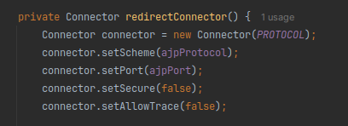
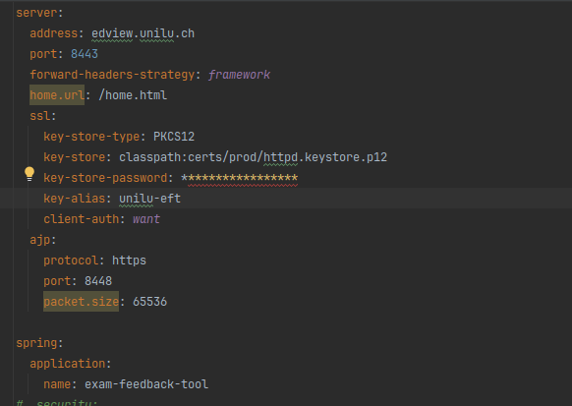
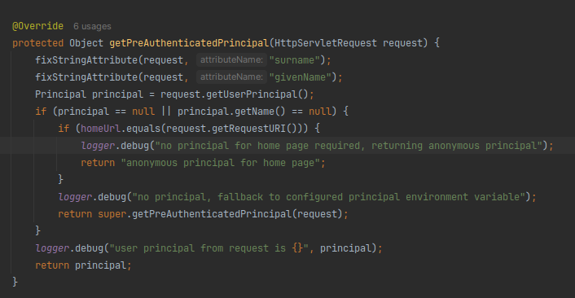
EFT Application Configuration & Implementation

Slide 12
EFT Application Configuration (1/2)
Spring Boot Configuration
  SSL konfigurieren für HTTPS
  AJP Connector definieren und konfigurieren

Slide 13

EFT Application Implementation (2/2)
Spring Security Filter Chain Implementation
  Authentication Manager Bean definieren auf Basis von PreAuthenticatedAuthenticationProvider
  Authentication Filter Bean definieren auf Basis von RequestAttributeAuthenticationFilter
  Pre-Authenticated Principal im Security Context setzen
  String-Attribute korrigieren (ISO-8859-1 vs. UTF-8)

Slide 14

Lessons Learned
SAML2 != SAML2
    OKTA IdP vs. Shibboleth IdP / SP
    Login Prozess im Client/Server vs. Shibboleth SP
    Zugriff auf Applikation direkt vs. Reverse Proxy
IdP-Konfiguration für SP übernehmen:
protocol://host:port müssen mit IdP-Konfiguration übereinstimmen
AJP Connector in Spring Boot definieren
Pre-Authenticated Security Filter in Security Filter Chain einbauen
Umlaut-Problem bei den übermittelten Attributen

Slide 15
Summary
Shibboleth IdP & SP bieten ein sicheres Verfahren für SSO
wenn´s funktioniert, dann sehr performant (Caching)
Spring Boot bzw. Spring Security ist nur bedingt notwendig (pre-authenticated)
aufwändiger Ansatz mit Apache Web Server – Service Provider – Reverse Proxy – Tomcat Server – Spring Boot Application

Slide 16

Merci | Q&A | Links
Switch AAI:
https://help.switch.ch/aai/
Switch AAI Shibboleth Service Provider:
https://help.switch.ch/aai/guides/sp/
JavaHowTo:
https://shibboleth.atlassian.net/wiki/spaces/SP3/pages/2067400159/JavaHowTo
PoC Login:
https://github.com/puzzle/unilu-pruefungsabfrage/tree/poc-login

